Slide 1
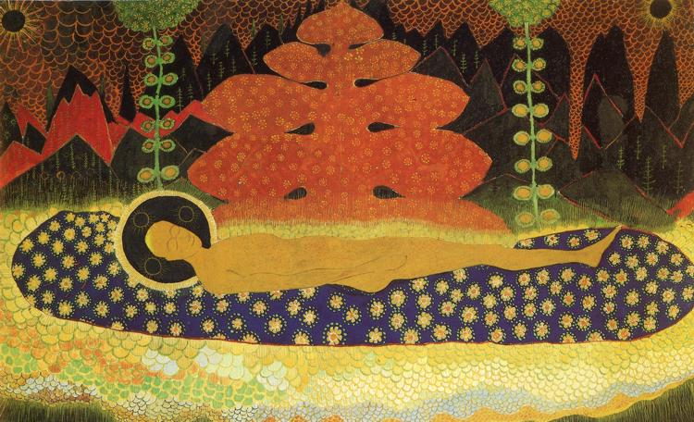
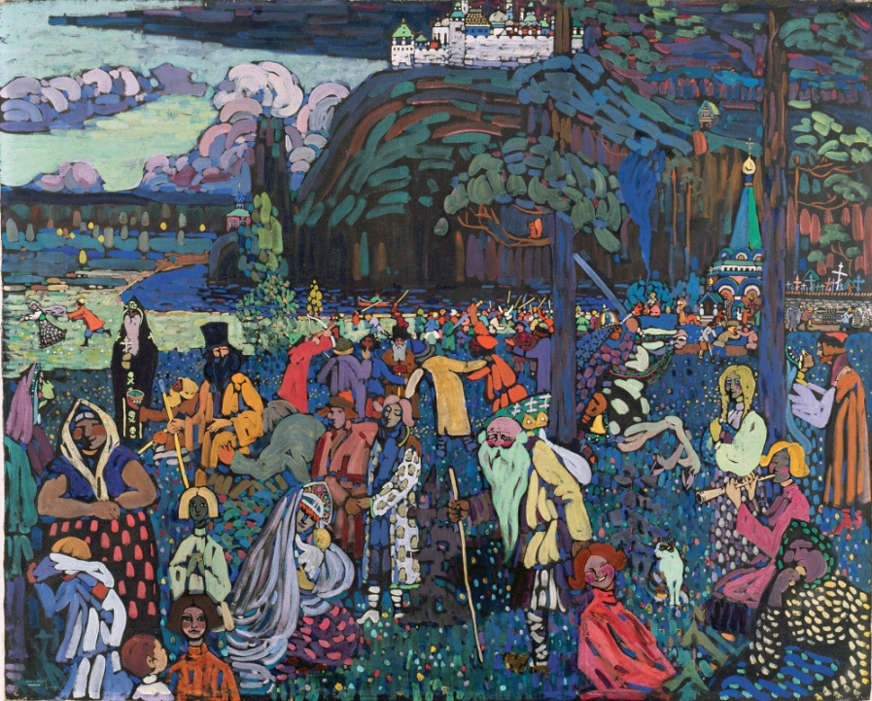
Séance 5 : Du côté de la Russie
Kasimir Malevitch, Le Linceul du Christ, 1908, gouache sur carton, 23,4x34,3 cm., Moscou, Galerie Tretiakov.
Wassily Kandinsky, La Vie colorée, 1907, huile sur toile, 130 x 162,5 cm., Munich, Lenbachhaus.

Slide 2
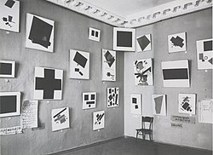
Exposition « 0.10 » en 1915, avec le Carré noir de Kazimir Malevitch

Slide 3
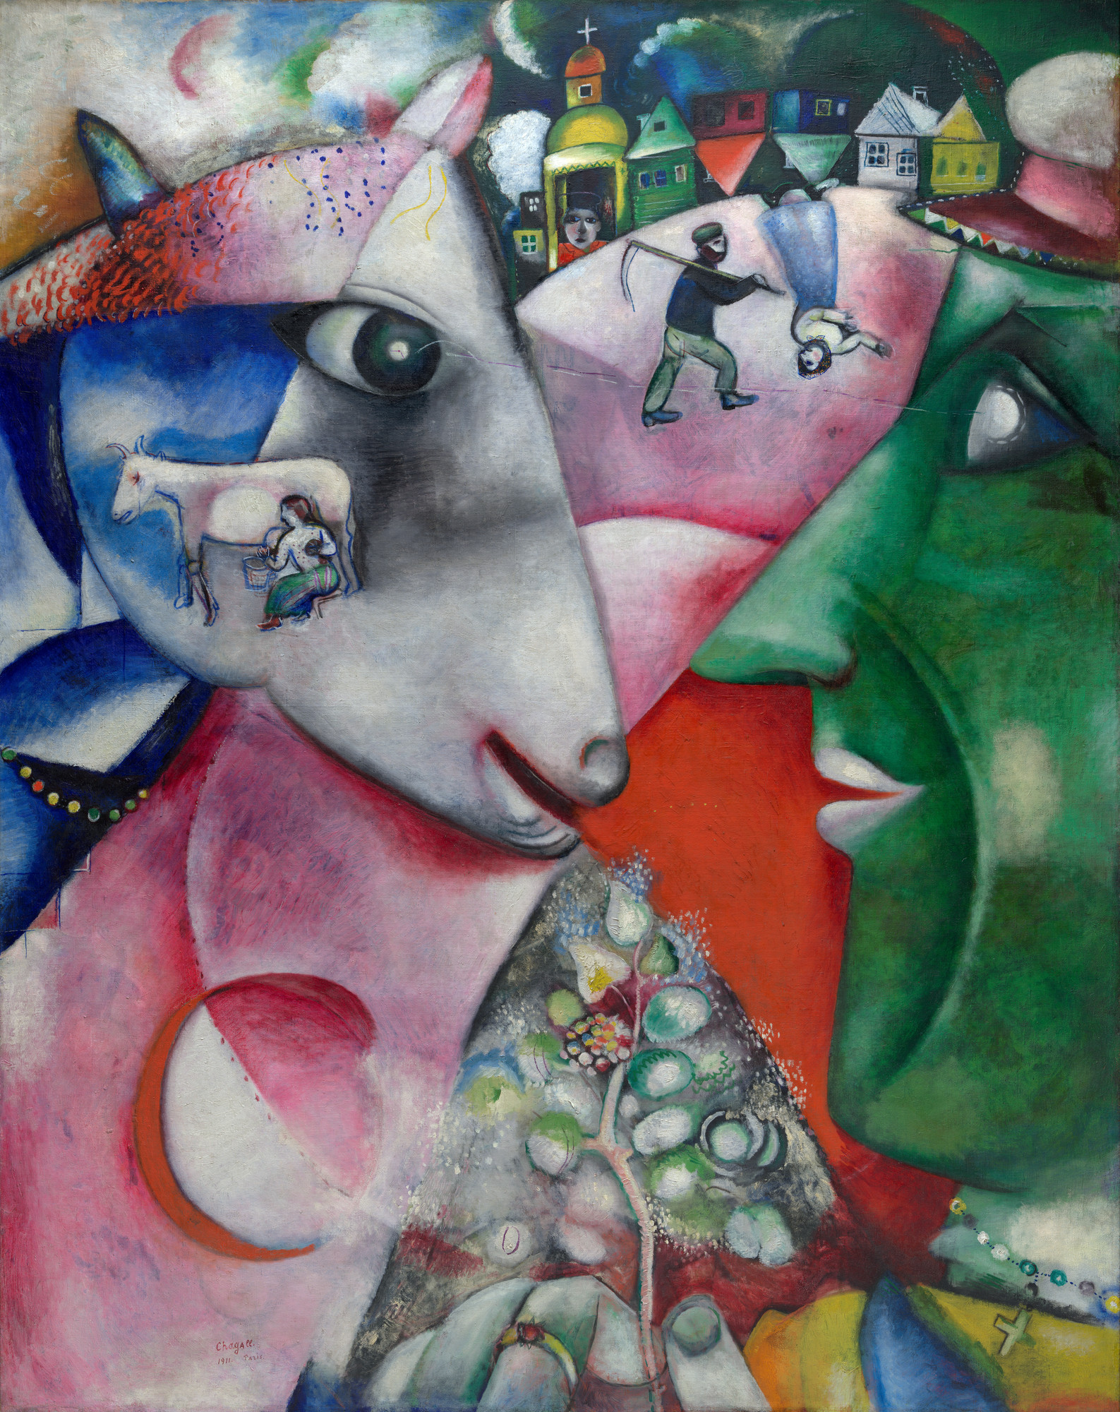
Marc Chagall, Moi et le village, 1911. hst 191 x 150 cm, MoMA New York

Slide 4
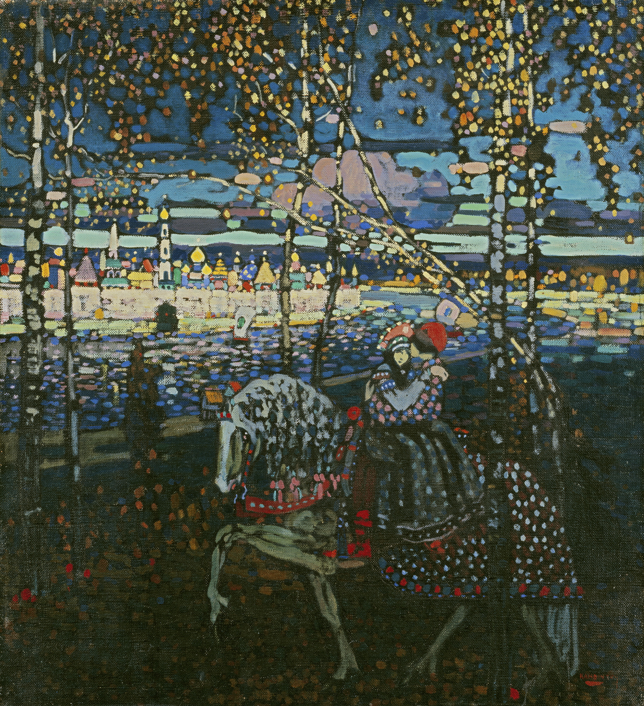
Wassily Kandinsky, La Vie colorée, 1907, huile sur toile, 130 x 162,5 cm., Munich, Lenbachhaus.
Vassily Kandinsky, Couple à cheval, 1906-7. hst, 55 x 50 cm, Städlische galerie im Lenbachhaus, Munich

Slide 5
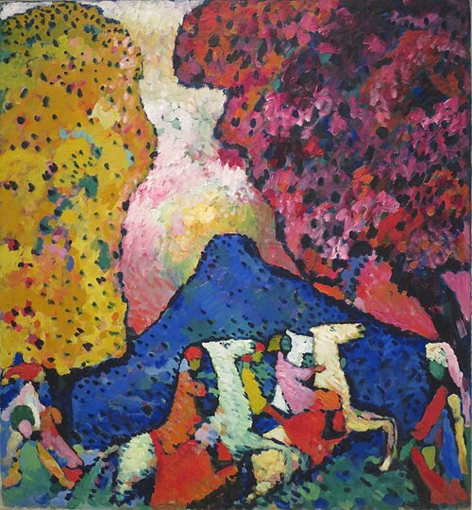
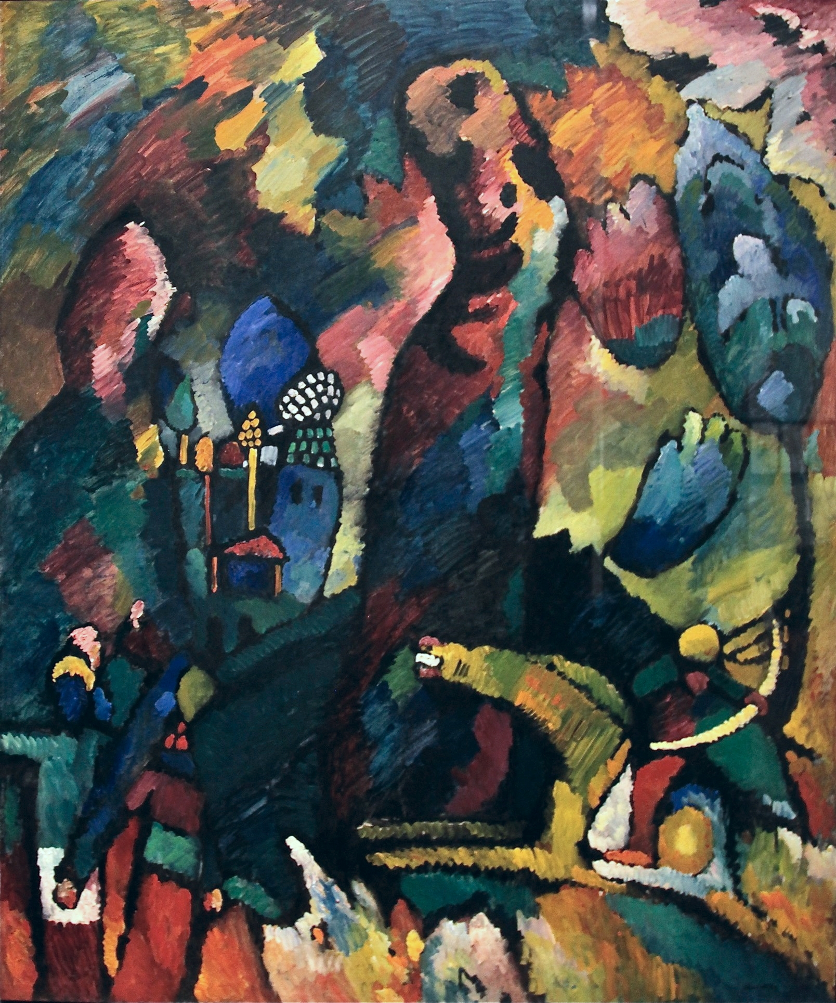
Vassily Kandinsky, La Montagne bleue, 1908. hst, 106 x 96 cm. Guggenheim, New York
Vassily Kandinsky, Tableau avec archer, 1909. hst, 177 x 147 cm. MoMA, New York

Slide 6
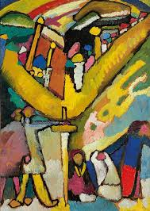
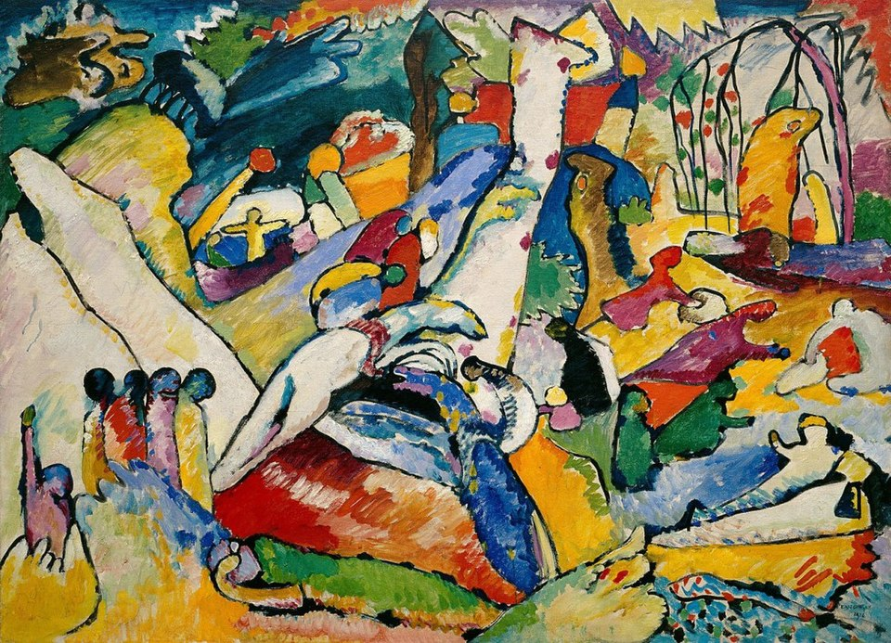
Kandinsky, Esquisse pour composition II, 1909-10, hst, 97 x 131 cm. Guggenheim, New York
Kandinsky, Etude pour improvisation 8,, 1909. huile sur carton, 98 x 70 cm. Kunstmuseum Winterthur

Slide 7
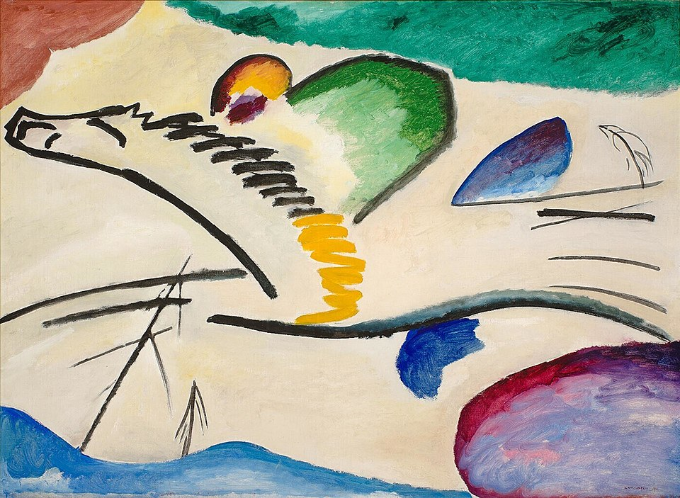
Kandinsky, Lyrique, 1911. hst, 94 x 130 cm. Musée Boijmans van Beuningen, Rotterdam

Slide 8
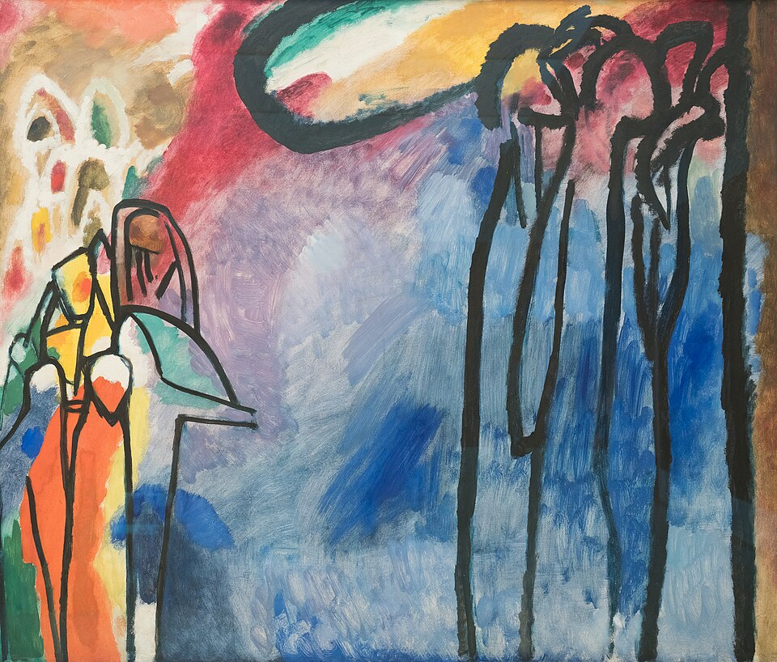
Kandinsky, Improvisation 19, 1911. hst 120 x 141 cm. Stadtlische Galerie im Lenbachhaus, Munich

